Slide 1
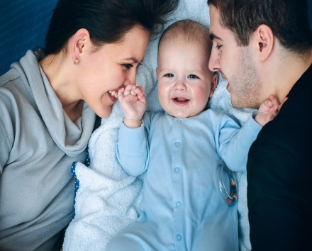
ПОДДЕРЖКА СЕМЕЙ С ДЕТЬМИ В ПРИМОРСКОМ КРАЕ
Ежемесячная выплата в связи с рождением (усыновлением) первого ребенка
Право на получение имеют семьи, в которых появился первенец (родной либо усыновленный), рожденный начиная с 01.01.2018;
Назначается при доходе на одного члена семьи не более 19 675,5 рублей;
Выплачивается до достижения ребенком возраста 1,5 лет
Размер выплаты в 2019 году – 13 689 рублей
Единовременная выплата при рождении первого ребенка
Право на получение имеют семьи, постоянно проживающие, на территории Приморского края, в которых родился первый ребенок начиная с 01.01.2019;
Обратиться с заявлением на выплату необходимо в течении шести месяцев со дня рождения ребенка
Размер выплаты в 2019 году – 27 378 рубля
Доплата к единовременной выплате при рождении первого ребенка
Право на получение имеют семьи, постоянно проживающие, на территории Приморского края, при рождении первого ребенка начиная с 01.01.2019 женщиной в возрасте от 18 до 25 лет;
Обратиться с заявлением на выплату необходимо в течении шести месяцев со дня рождения ребенка
Размер доплаты в 2019 году – 22 622 рубля
Региональный материнский (семейный капитал) при рождении второго ребенка
Право на получение имеют семьи, постоянно проживающие на территории Приморского края и являющиеся гражданами Российской Федерации, в которых с 1 января 2019 года родился второй ребенок;
Обратиться за получением сертификата на получение регионального материнского (семейного) капитала можно в любое время со дня рождения ребенка
Размер выплаты в 2019 году – 135 907,8 рубля

Slide 2
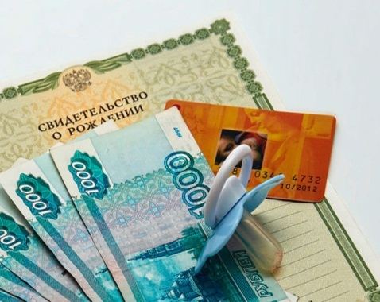
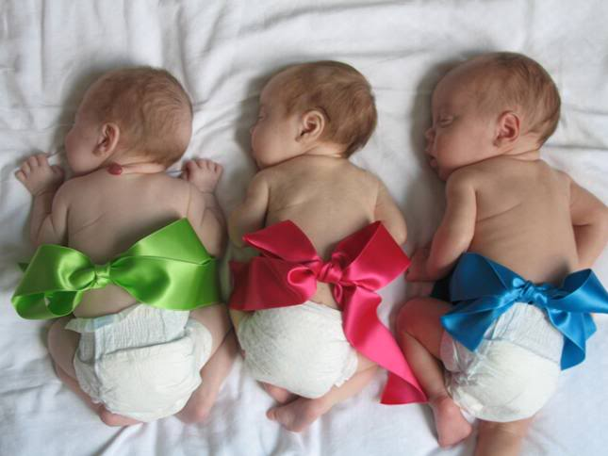
ПОДДЕРЖКА СЕМЕЙ С ДЕТЬМИ В ПРИМОРСКОМ КРАЕ
Ежемесячная денежная выплата семьям, в случае рождения (усыновления) третьего или последующего ребенка ребенка
Право на получение имеют семьи, в которых родился или усыновлен третий или последующий ребенок начиная с 01.01.2013;
Назначается при доходе на одного члена семьи не более 34 619,7 рублей;
Выплачивается до достижения ребенком возраста 3-х лет
Размер выплаты в 2019 году – 13 860 рубля
Региональный материнский (семейный капитал)
Право на получение имеют семьи, в которых родился или усыновлен третий или последующий ребенок начиная с 01.01.2013;
Обратиться с заявлением на получение сертификата и распоряжением средств возможно по истечении одного года со дня рождения ребенка ребенка
Размер выплаты в 2019 году – 177 841 рубль
Меры социальной поддержки многодетным семьям
Право на получение компенсационных выплат (на оплату ЖКУ, проезд к месту учебы, приобретение лекарств, школьно-письменных принадлежностей, школьной и спортивной формы, посещение музеев, кинотеатров, цирков, океанариумов, зоопарков, парков культуры и отдыха, а также выставок и экспозиций) имеют семьи, в которых доход ниже двукратной величины прожиточного минимума;
Единовременная социальная выплата на приобретение автомобиля многодетным семьям, воспитывающим 6 и более детей
Обеспечение жильем семей, в которых родились одновременно трое и более детей, многодетных семей
Право на получение имеют семьи, в которых с 1 января 2007 года родились одновременно трое и более детей (с 01.01.2016 года таким семьям социальная выплата предоставляется в случае нуждаемости в жилье);
Право на получение имеют семьи, в которых воспитываются пятеро и более детей или трое и более детей, один из которых ребенок-инвалид, семьи, в которых воспитывается ребенок-инвалид, члены которой реализовали свое право на обеспечение жильем в период с 01.01.2013 по 31.12.2018 в рамках реализации мероприятий по переселению граждан из аварийного жилищного фонда, при условии нуждаемости в жилье.
Получить подробную информацию о всех мерах социальной поддержки, предоставляемых семьям с детьми можно:
в отделах приема КГКУ «Центр социальной поддержки населения Приморского края» (информация о местах расположения и контактных телефонах размещена на сайте департамента в информационно - телекоммуникационной сети Интернет по адресу: http://soctrud.primorsky.ru/);
в многофункциональных центрах предоставления государственных и муниципальных услуг, расположенных на территории Приморского края (адреса размещены на официальном сайте http://mfc-25.ru).

